Slide 1
当前模式
01 / WHY NOW
熟人介绍 / 临场解释 / 信息分散 / 能力难以规模化
网站不是形象工程，而是信任前置的基础设施
如果不升级，纬理的专业能力仍主要依赖熟人介绍和线下解释：获客不可复制，品牌不可沉淀，内容无法形成长期资产。
目标模式
线上信任 / 清晰分流 / 有效咨询 / 内容持续沉淀

Slide 2
02 / BUSINESS QUESTIONS
北京纬理律师事务所｜网站设计与品牌升级方案
本项目要解决的三个业务问题
如果网站不能回答这三个问题，它就只是成本。
可信证据栈
从犹豫到咨询
人才价值识别
团队履历
看到问题入口
案件质量
平台能力
服务机制
理解服务边界
代表经验
确认保密与响应
成长机制
表达空间
客户判断
提交有效咨询
客户为什么相信纬理
客户如何开始咨询
优秀律师为什么选择纬理
把团队履历、服务机制、代表经验转化为可感知的可信证据。
让咨询路径清楚、安全、低压力，减少客户犹豫。
展示平台能力、案件质量、成长机制和表达空间。

Slide 3
03 / TRUST SHIFT
北京纬理律师事务所｜网站设计与品牌升级方案
行业变化：信任正在前置
客户不是先联系，再信任；而是先判断，再联系。
搜索
→
进入网站
→
判断专业度
→
查看团队 / 案例
→
发起咨询
01
02
03
客户先做判断
专业需要结构化
线上资产会积累
网站、履历、案例、文章与第三方信息共同构成第一印象。
高质量客户需要快速理解：是否专业、是否处理过类似问题。
越早建设，越早沉淀品牌、搜索、内容和客户判断资产。

Slide 4
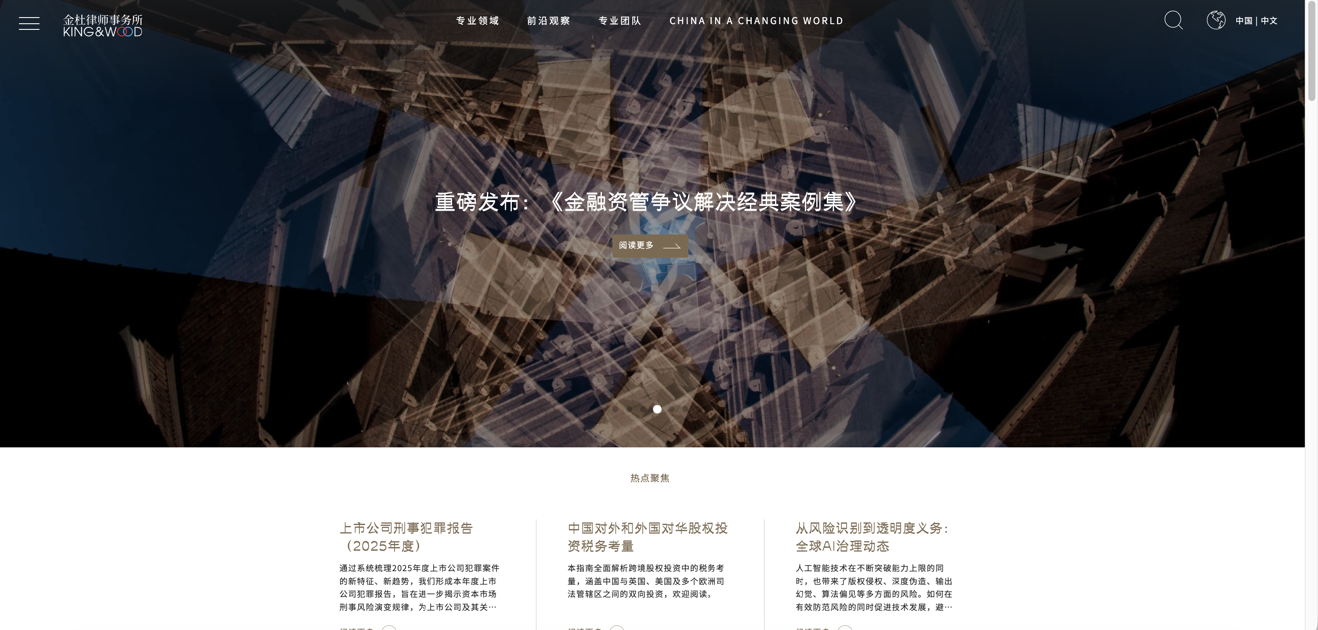
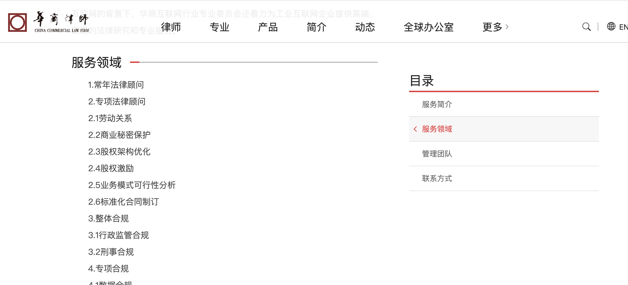
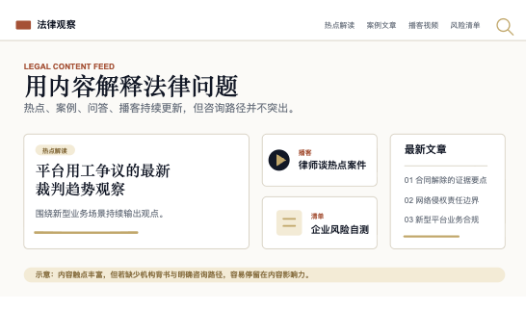
04 / MARKET MODELS
北京纬理律师事务所｜网站设计与品牌升级方案
律所网站的三种模式
不复制大所，不停留目录，不做泛内容。
大所权威型
信息目录型
内容驱动型
天然信任强，但依赖规模、品牌历史和大量案例，不可直接复制。
上线成本低，但无差异、无转化，无法支撑客户决策。
有流量和粘性，但容易缺少机构背书与专业权威感。
纬理的新模型
专业背书 + 内容转化 + 机制信任

Slide 5
05 / CORE CAPABILITY
北京纬理律师事务所｜网站设计与品牌升级方案
纬理可放大的核心能力
真正可放大的，不是简介，而是能力结构。
司法视角 + 业务理解
公司化管理机制
核心
新型复杂问题解决能力
批量案件与系统化处理
纬理的优势不是业务范围多，而是能够处理互联网、平台、批量案件和新型争议。
互联网与平台场景经验
争端解决能力

Slide 6
06 / STRATEGIC ANCHOR
一句话定位
我们处理的，不只是案件，
而是这个时代不断出现的新型问题。
这不是广告语，而是网站、内容、招聘的统一战略锚点。
招聘锚点
网站锚点
内容锚点
吸引愿意处理复杂问题、理解业务、具备表达能力的律师。
所有页面围绕“新型问题解决能力”展开。
文章、播客、视频聚焦新型争议与风险。

Slide 7
07 / ROLE UPGRADE
北京纬理律师事务所｜网站设计与品牌升级方案
网站角色升级
网站要从展示工具，升级为业务基础设施。
网站不应只是
宣传册
名片页
律师目录
转化系统
信任系统
让客户知道下一步怎么联系。
联系方式集合
让客户快速相信纬理。
内容系统
人才系统
让专业能力持续沉淀。
让优秀律师看到平台价值。

Slide 8
08 / CONVERSION LOGIC
北京纬理律师事务所｜网站设计与品牌升级方案
核心转化逻辑：分流、证明、行动
好的网站，是在减少客户犹豫。
进入网站
→
分流：这里有我的问题
→
证明：纬理有能力处理
→
行动：安全地开始咨询
用场景替代抽象名称
用机制替代空泛承诺
用履历替代机构口号
用流程替代联系我们
客户先按问题识别自己，而不是理解律所内部分类。
响应时限、保密、利冲、团队机制降低顾虑。
主任与核心律师经验是最直接的可信证据。
让客户知道如何开始、会发生什么、谁来响应。

Slide 9
09 / HOME IA
北京纬理律师事务所｜网站设计与品牌升级方案
首页信息架构
首页的目标，是让客户做决定。
1
Hero
吸引
6
案例 / 内容
沉淀
品牌主张 + CTA
案例、文章、播客、实务观察
2
客户分流
分流
7
团队
证明
企业 / 中小客户 / 高净值客户
主任、合伙人、主办律师
3
信任机制
证明
8
律师发展
人才
响应、保密、利冲、团队机制
成长机制、内容机会
4
专业领域
证明
9
咨询流程
转化
争议解决、互联网、知产、批量案件
提交问题、初步判断、确认方案、委托
5
服务场景
匹配
客户价值
平台业务、网络侵权、经济犯罪、合规风险
更快判断是否匹配。
律所收益
更高质量咨询，更少无效沟通。

Slide 10
10 / CLIENT PATHS
北京纬理律师事务所｜网站设计与品牌升级方案
三类客户路径
同一个网站，不应让所有客户走同一条路。
企业客户
专业能力
→
服务机制
→
代表经验
→
预约咨询
减少犹豫：是否专业、是否高效、是否懂业务。
中小客户
内容解释
→
案例观察
→
初步咨询
减少犹豫：听不听得懂、是否值得问、会不会有压力。
高净值客户
精品服务
→
核心律师
→
保密机制
→
私密沟通
减少犹豫：是否私密、是否稳妥、是否由资深律师负责。

Slide 11
网站不是形象工程，而是信任前置的基础设施
11 / DIRECTION A
北京纬理律师事务所｜网站设计与品牌升级方案
A 高端商务型：主站首选方向
先建立权威，再承接转化。
关键词
首页线框
CTA
权威
稳重
企业客户
复杂争议
机制信任
信任机制
专业领域
适用
企业客户 / 平台业务 / 批量案件 / 知识产权争议 / 复杂商事争议
团队入口
案例 / 内容
判断
最适合作为第一阶段主站方向，能最快建立机构可信度。

Slide 12
12 / DIRECTION B
北京纬理律师事务所｜网站设计与品牌升级方案
B 内容品牌型：增长与内容资产方向
内容不是流量装饰，而是信任复利。
关键词
首页线框
CTA
清晰
可读
内容转化
自媒体矩阵
长期获客
信任机制
专业领域
适用
SEO / 私域传播 / 律师 IP / 中小客户教育 / 播客与视频内容
团队入口
案例 / 内容
判断
适合第二阶段叠加，帮助纬理把专业能力变成长期内容资产。

Slide 13
13 / DIRECTION C
北京纬理律师事务所｜网站设计与品牌升级方案
C 精品所型：高净值与私密服务方向
少而准，安静但有判断力。
首页线框
CTA
关键词
私密
克制
高端
合伙人主导
长期关系
信任机制
专业领域
适用
高净值个人 / 企业主个人风险 / 家族事务 / 财富与股权安排 / 私密复杂争议
团队入口
案例 / 内容
判断
适合做精品服务线，不建议作为当前主站唯一方向。

Slide 14
14 / TALENT FLYWHEEL
北京纬理律师事务所｜网站设计与品牌升级方案
人才飞轮：网站也是优秀律师筛选机制
好网站不只是招人，而是筛选同路人。
优秀律师筛选机制
要吸引的人
复杂案件
专业成长
内容表达
能处理复杂问题
愿意参与高质量案件
理解客户业务
有内容表达能力
更强人才
承接更复杂案件
品牌增强
认同协作机制
复杂案件 → 成长 → 内容 → 品牌 → 人才 → 更复杂案件

Slide 15
15 / START NOW
建议立即启动
这不是一次网站改版，而是为纬理建设一套可持续积累的业务基础设施。
客户更快理解纬理
咨询进入可管理流程
人才更容易识别价值
把专业能力、服务机制和团队经验结构化呈现。
通过分流、证明和明确 CTA，减少客户犹豫。
通过案件质量、组织机制和内容能力吸引匹配型律师。
三阶段路径
A 版主站：建立权威
→
B 版内容：沉淀资产
→
C 版精品线：承接私密复杂事务
建议立即启动：先建立可信主站，再沉淀内容与精品服务线。

